Slide 1
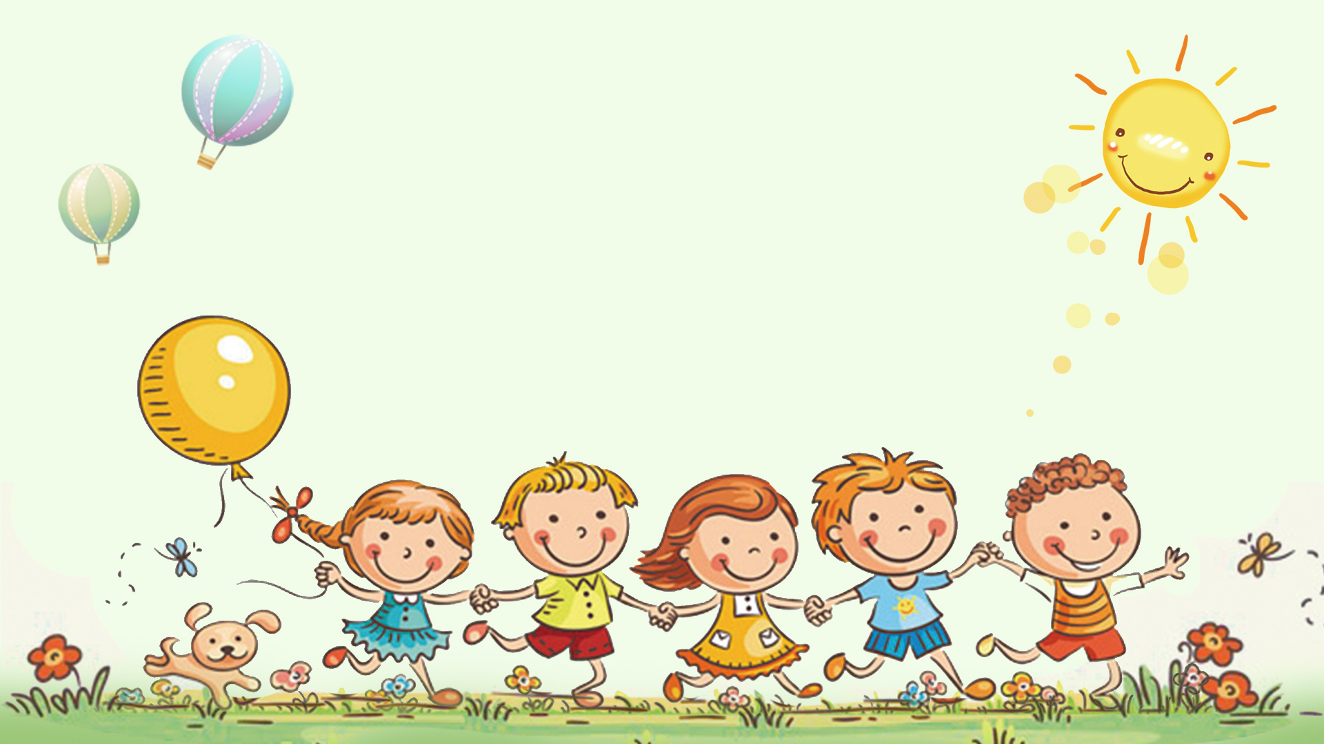
Chào mừng thầy cô giáo và các em học sinh
Giáo viên: Vũ Thu Hoài

Slide 2
Người bạn thân của em tên là gì? Em và bạn quen nhau khi nào? Điều gì khiến em và người bạn đó trở nên thân thiết với nhau?

Slide 3
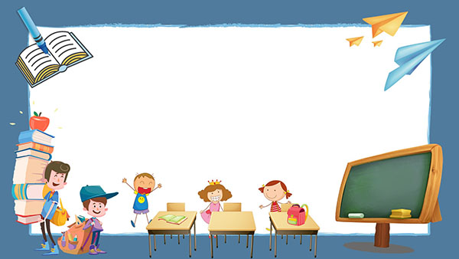
Tiết 5:
NẾU CẬU MUỐN CÓ MỘT NGƯỜI BẠN
- Ăng-toan đơ Xanh-tơ Ê-xu-pe-ri -

Slide 4
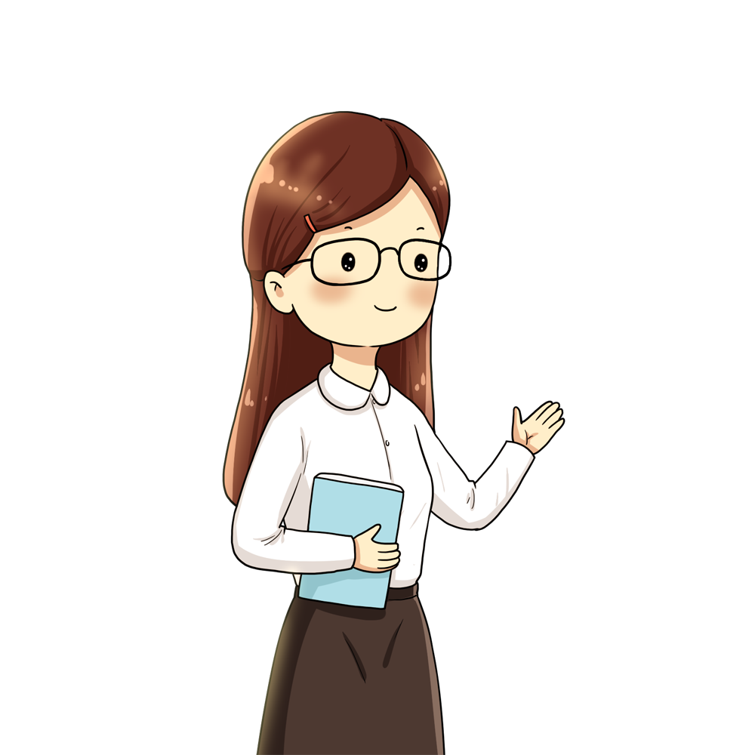
Hỏi nhanh – đáp gọn

Slide 5
1/ Tác giả của văn bản là ai? Ông là người nước nào?

Slide 6
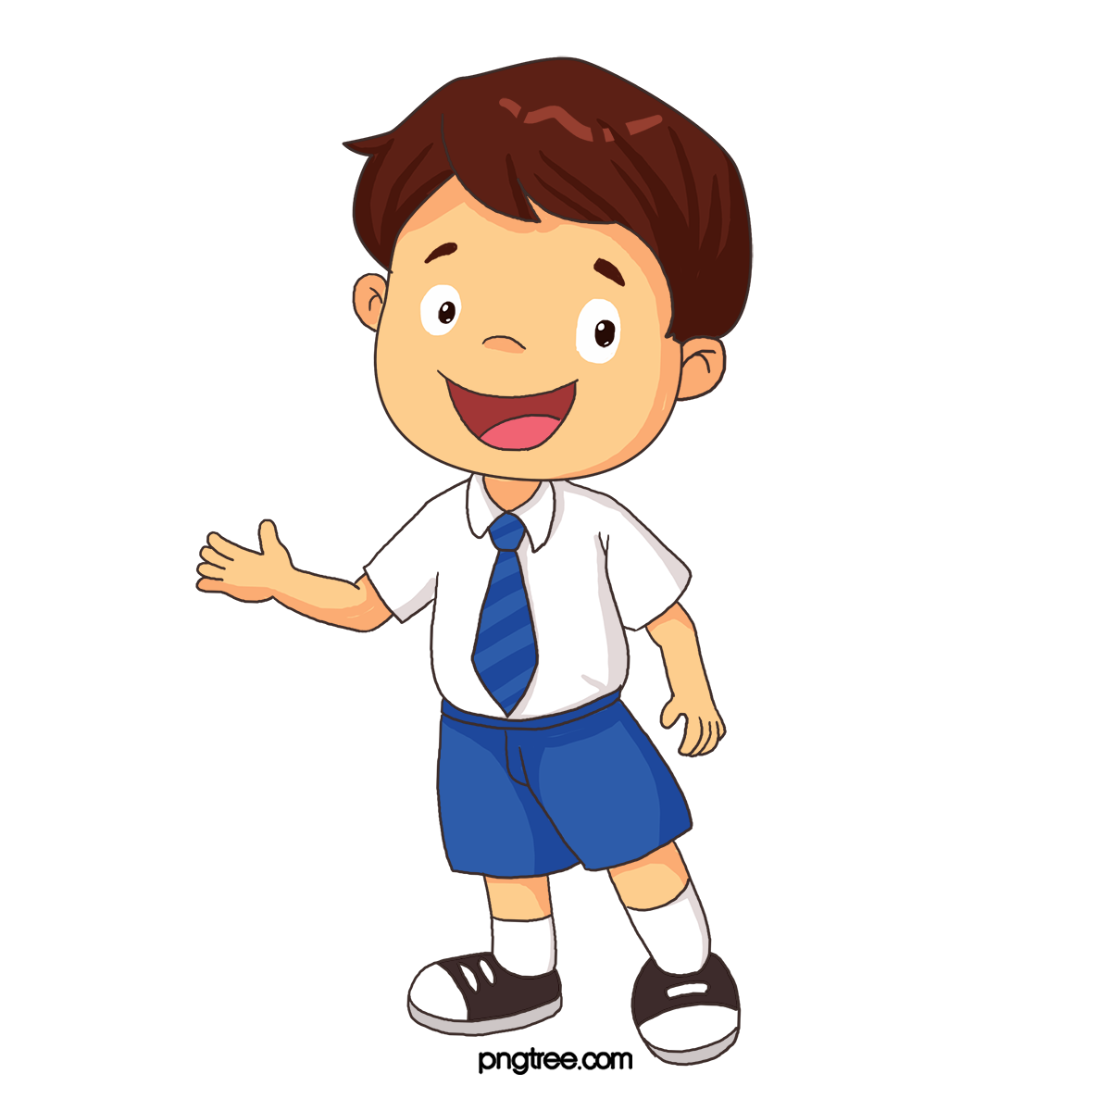
Ăng-toan đơ Xanh-tơ Ê-xu-pe-ri (1900 – 1944) là nhà văn lớn người Pháp.

Slide 7
2/ Văn bản “Nếu cậu muốn có một người bạn” được trích từ tác phẩm nào?

Slide 8
Trích chương XXI của tác phẩm “Hoàng tử bé”

Slide 9
3/ Thể loại của văn bản là gì?

Slide 10
Truyện đồng thoại

Slide 11
4/ Trong đoạn trích có những nhân vật chính nào?

Slide 12
Hoàng tử bé, Cáo

Slide 13
5/ Hãy nêu các sự kiện chính của đoạn trích?

Slide 14
1
2
Hoàng tử bé gặp gỡ và làm quen với cáo.
Hoàng tử bé và cáo kể cho nhau nghe về hoàn cảnh và cuộc sống của bản thân.
Hoàng tử bé chia tay cáo và nhận được bài học thấm thía về tình bạn.
Hoàng tử bé cảm hóa cáo.
3
4

Slide 15
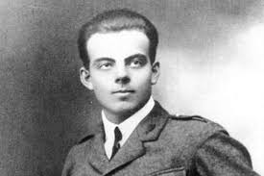
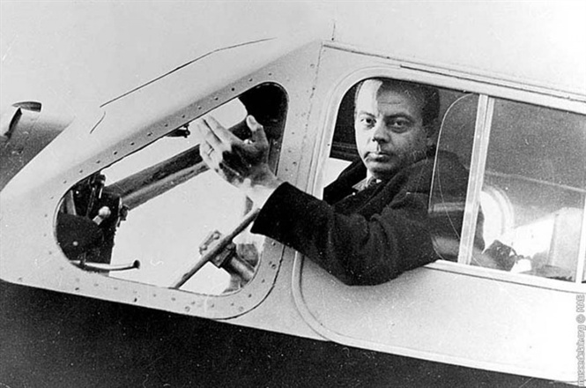
Tác giả
Tiểu sử
Ăng-toan đơ Xanh-tơ Ê-xu-pe-ri (1900 – 1944) là nhà văn lớn người Pháp (từng là phi công và chiến đấu trong CTTG thứ 2)
Đề tài sáng tác
Những chuyến bay và cuộc sống của người phi công
Phong cách sáng tác
Đậm chất trữ tình, trong trẻo, giàu cảm hứng lãng mạn
Các tác phẩm
Hoàng tử bé; Bay đêm; Cõi người ta; Phi công thời chiến …

Slide 17
Phiếu học tập : Hoàn cảnh gặp gỡ
? Hoàng tử bé đến từ đâu và đã gặp cáo trong hoàn cảnh nào?
…………………………………………………………........
………………………………………....................................
? Thông thường, nghĩ đến cáo, mọi người sẽ nghĩ nó là loài vật thế nào? Cáo đã gặp hoàng tử bé trong hoàn cảnh nào?
………………………………………………………………………………………………………………………………

Slide 18
Phiếu học tập: Hoàn cảnh gặp gỡ
? HTB đến từ đâu và đã gặp cáo trong hoàn cảnh nào?
+ HTB đến từ một hành tinh rất nhỏ bé và kì lạ. Trên hành tinh ấy có ba ngọn núi lửa, hai cái đã tắt, một cái vẫn đang hoạt động. Trên đó còn có một bông hoa hồng kiêu hãnh và yểu điệu mà HBT rất yêu quý và quan tâm chăm sóc.
+ Khi đến Trái Đất, cậu gặp cả một vườn hồng khiến cậu vô cùng buồn bã và thất vọng vì cậu cứ tưởng bông hồng của mình là duy nhất, nhưng đến Trái Đất thì niềm tin ấy lại vỡ vụn. HTB đã gặp cáo trong hoàn cảnh buồn bã và thất vọng.
? Thông thường, nghĩ đến cáo, mọi người sẽ nghĩ nó là loài vật thế nào? Cáo đã gặp HTB trong hoàn cảnh nào?
- Nghĩ đến cáo là nghĩ đến sự gian xảo, xấu tính.
- Cáo gặp HTB khi đang buồn bã, thấy cuộc sống rất đơn điệu nên mong có người cảm hóa mình.

Slide 19
Phiếu học tập: Trò chuyện và làm quen
Những điều ở hoàng tử bé khiến cáo thiết tha mong được kết bạn với cậu
Lời chào hỏi
Lời khen
Thái độ, cách nhìn đối với cáo

Slide 20
Phiếu học tập: Trò chuyện và làm quen
Lời chào hỏi
Lời khen
Thái độ, cách nhìn đối với cáo
“Xin chào” – Hoàng tử bé lịch sự trả lời rồi quay người lại nhưng không thấy gì.
Lời chào hỏi
Lời khen
“Bạn dễ thương quá…”
+ Lịch sự, thân thiện, khác với nhiều người trên Trái Đất coi cáo là con vật xấu tính, gian xảo.
+ Cái nhìn hồn nhiên, trong sáng, đầy thiện cảm, luôn tin cậy, hướng đến phần đẹp đẽ; không bị giới hạn bởi định kiến, hoài nghi.

Slide 21
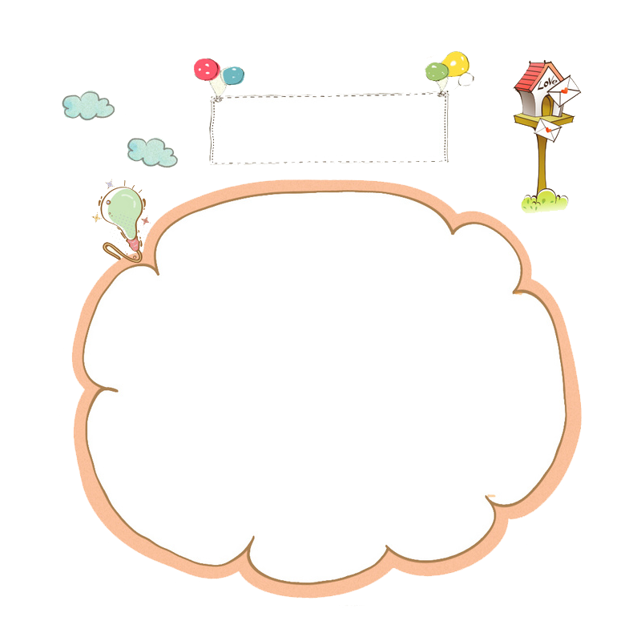
Từ việc giới thiệu hai nhân vật cáo và hoàng tử bé gặp gỡ và làm quen với nhau em rút ra cho mình bài học gì khi em gặp gỡ và làm quen những người bạn mới?

Slide 22
Nêu một số câu ca dao, tục ngữ nói về tình bạn mà em biết?
Notes:
Gợi ý:
Sau khi chia tay hoàng tử bé, cáo có cảm thấy cô đơn, đau khổ không?
Cáo sẽ có cảm xúc, suy nghĩ gì khi nhìn màu vàng óng ả của cánh đồng lúa mì, khi nghe tiếng gió thổi trên cánh đồng lúa mì?
Mong muốn của cáo như thế nào?

Slide 24
1
1
1
1
1
Ôn tập kiến thức + Hoàn thiện bài tập về nhà
Hướng dẫn về nhà
2
1
1
Chuẩn bị phần tiếp theo của đoạn trích

